Slide 1
Luento 3
Muuttujatyypit, mittaustavat ja survey-lomakkeen luominen
Ihmisten ja organisaatioiden tutkimus, Aalto-yliopisto, kevät 2024, luennoitsija Vivi Säiläkivi

Slide 2
Puuttuvat palautukset
Jos on puuttuvia palautuksia, mutta haluaa silti jatkaa kurssilla, ole yhteydessä minuun sähköpostilla vivi.sailakivi@helsinki.fi
Jos palautat puuttuvan tehtävän sähköpostilla minulle, voit saada arvosanan 0. Tämä vaikuttaa toki kurssiarvosanaan (kts. arvosanan määräytymisperuste ensimmäisen luennon dioista).
Jos ei palauta puuttuvia tehtäviä sähköpostilla minulle, saa niistä hylätyn ja ei saa arvosanaa kurssista.
Yksikin puuttuva tehtävä -> ei arvosanaa kurssista -> ei suoritusmerkintää

Slide 3
Poissaolot harjoitusryhmistä
Poissaoloja on tarkkailtu. Joillakin on jo kaksi poissaoloa tähän mennessä.
Yhden kerran voi olla poissa ilman velvoitetta tehdä korvaavaa tehtävää.
Pyydä korvaava tehtävä sähköpostitse luennoitsijalta, jos olet ollut poissa toiseltakin harjoituskerralta. En ole itse yhteydessä erikseen opiskelijoihin.
Enemmän kuin kahta kertaa ei voi olla poissa. Jos enemmän kuin kaksi poissaoloa, ei pääse kurssista läpi (pl. sairaana oleminen tms., ole luennoitsijaan yhteydessä).
Jos on ollut poissa kaksi kertaa ja toisen kerran korvaavaa tehtävää ei ole tehtynä, ei saa kurssista arvosanaa eikä suoritusmerkintää vaikka olisi palauttanut kaikki tehtävät.
Notes:
Sama, mitä ensimmäisellä luennolla sanottiin. Opiskelijoiden yhdenvertaisen kohtelun vuoksi noudatan sitä, mitä olen sanonutkin. Ei ole reilua, jos yksi opiskelija käy kaikissa harjoitusryhmissä ja toisella on poissaoloja ja kuitenkin he kumpikin saisivat esimerkiksi saman arvosanan kurssista. (legitiimit oletukset, oletus siitä, että se, mitä on sanottu aiemmin, tulee pitämään paikkansa myöhemmin)

Slide 4
Tällä luennolla
Muuttujatyypit
Miten rakennetaan toimiva ja asianmukainen survey-lomake?
Kysymystyypit/mittaustavat
Otanta ja yleistäminen

Slide 5
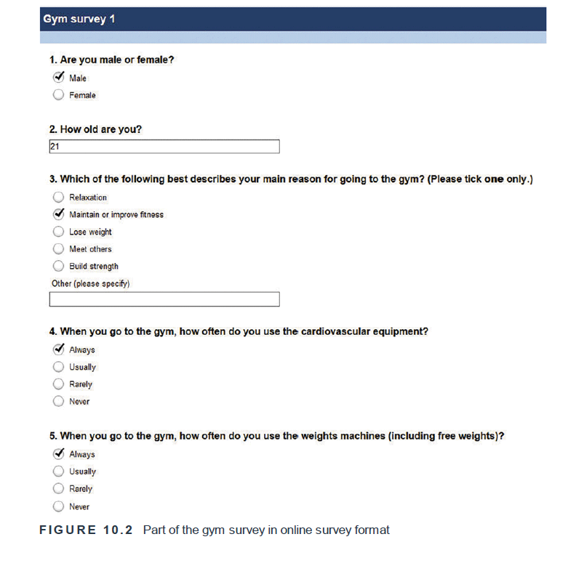
Teoksesta Clark ja muut, 2021, Bryman's Social Research Methods, Oxford University Press, s. 755
Notes:
Tällä luennolla käydään läpi sitä, miten tällaisia määrällisiä survey-kyselylomakkeita luodaan. Pidä mielessä oman harjoitusryhmän tutkimuskysymys.

Slide 6
Muuttujatyypit
Ilmiöiden ja aiheiden osa-alueet, joita halutaan tutkia määrällisesti (mitata) voidaan jakaa eri muuttujatyyppeihin
Tyypit: nominaalinen, (dikotominen), ordinaalinen, intervalli, suhde (ratio)
Jatkuvat ja diskreetit muuttujat
Nominaaliset ja ordinaaliset muuttujat ovat diskreettejä, muut jatkuvia
Tällä on väliä siinä vaiheessa, kun ryhdytään valitsemaan mittaustapaa (kysymystyyppiä) kullekin aiheelle
Ja silloin, kun valitaan sopiva tilastollinen testi muuttujien välisten suhteiden testaamiseen
Notes:
Tällä on väliä siinä vaiheessa, kun ryhdytään valitsemaan mittaustapaa (kysymystyyppiä) kullekin aiheelle – jotta tulee mitanneeksi tutkimansa ilmiön tai aiheen osa-alueita oikealla tavalla ja jotta aihe ei vääristy mittauksen seurauksena
Käyn seuraavaksi läpi, mitä diskreetti ja jatkuva muuttuja tarkoittavat ja mitä nämä neljä eri tyyppiä ovat

Slide 7
Mitä ovat diskreetit ja jatkuvat muuttujat?
Diskreetti=erillinen, epäjatkuva
Diskreeteillä muuttujilla on rajattu määrä luokkia ja näiden luokkien (vastausvaihtoehtojen) välillä on "tyhjä tila" niiden välissä ja mikään ei täytä tätä tilaa. Esim. puoluekannatus mitattuna sen perusteella, minkä puolueen ehdokasta äänesti vaaleissa.
Jatkuvilla muuttujilla on potentiaalisesti ääretön määrä arvoja. On siis mahdollista, että minkä tahansa kahden arvon välillä on aina vain yhä spesifimpejä arvoja (vaikka niitä ei olisi annettu vastausvaihtoehtoina kyselylomakkeella). Esim. ikä (voi olla 37,6 vuotta vanha, vaikka sitä ei yleensä ilmoiteta näin).

Slide 8
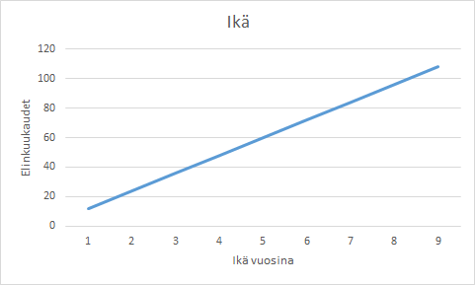
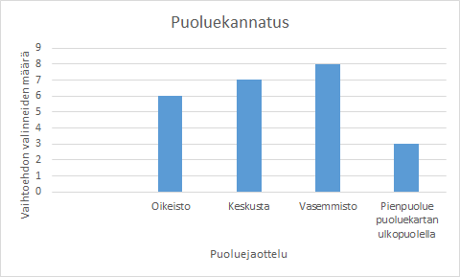
Visualisaatio
Notes:
Huom tässä ei havainnollisteta kahden muuttujan välistä yhteyttä vaan visualisoidaan vain yhtä muuttujaa kerrallaan
Toisaalta jollain toisella muuttujatyypillä mallintamalla puoluekannan nyanssit voisi saada tarkemmin selville (muuttujatyypin valitseminen ohjaa myös sitä, millaiseksi ilmiö tullaan käsittämään ja kuinka hienojakoista tietoa voidaan kerätä)
Sama pätee ikään: olisi voinut tehdä esim 0-3, 4-6, 7-9 vuotta kolme eri luokkaa ja vastaajat olisivat valinneet siitä itseensä pätevän luokan. Kerätty tieto ei olisi siis hirveä hienojakoista.

Slide 9
Nominaalinen, (dikotominen), ordinaalinen, intervalli, vai suhde (ratio)?
Nominaaliset muuttujat: koostuvat kategorioista, joita ei voi järjestellä esim. arvojärjestykseen. Esim. paitojen väri.
Dikotomiset muuttujat ovat erityistapaus nominaalisista muuttujista – muuttujalla on vain kaksi mahdollista arvoa, esim. opiskelijastatus (kyllä - ei)
Ordinaaliset muuttujat (suomeksi esim. järjestysasteikko): koostuvat kategorioista, jotka voidaan laittaa johonkin järjestykseen esim. hierarkian tai arvon perusteella. Esim. sosioekonominen status.
Intervallimuuttujat (suomeksi esim. välimatka-asteikko): jatkuva muuttuja, jolla ei aitoa nollakohtaa, esim. inflaatioindeksi (arvojen välinen ero on tasainen, mutta indeksin nolla-arvo ei tarkoita taloudellisen toiminnan puuttumista). Ero arvojen välillä on merkityksellinen ja siirryttäessä arvosta toiseen erotus on aina täsmälleen sama.
Suhdemuuttujat: jatkuva muuttuja, jolla on aito nollakohta, esim. hiilidioksidipäästöt grammoina. Siirryttäessä arvosta toiseen erotus on aina täsmälleen sama.
Notes:
Monien vähintään välimatka-asteikollisina pidettyjen muuttujien tarkempi sisällöllinen pohtiminen panee miettimään "välimatkojen" todellista merkitystä. Onko esimerkiksi kouluarvosanojen 4 ja 5 sisällöllinen välimatka sama kuin arvosanojen 7 ja 8?

Slide 10
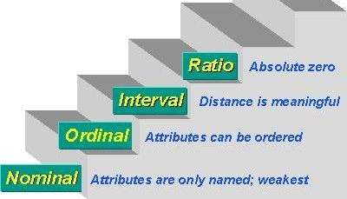

Slide 11
Näin voit testata, oletko valinnut kysymykselle oikean muuttujatyypin​
Onko kysyttävä muuttuja (mitattava asia) jatkuva vai diskreetti? Jos jatkuva, muuttuja on intervalli- tai suhdemuuttuja.
Onko muuttujalla aito nollakohta? Jos on, se on suhdemuuttuja
Voiko muuttujan kategoriat laittaa johonkin yleisesti tunnustettuun järjestykseen? Jos voi, se on ordinaalinen muuttuja.
Onko muuttujalla vain kaksi mahdollista arvoa? Se dikotominen (nominaalinen) muuttuja ja siis diskreetti.
Eikö mikään näistä yllä olevista päde? Mitattava asia on siis yleisemmin nominaalinen muuttuja.

Slide 12
Erityisesti, intervallimuuttujan ja ordinaalisen muuttujan välisen eron tunnistaminen
Intervallimuuttuja: täytyy pystyä argumentoimaan, että X vähennettynä Y on oikeasti mielekäs tulos ja että mitattava asia on jatkuva ilmiö
Esimerkiksi, on mitattu Likertin asteikolla 1-5 subjektiivista tyytyväisyyttä asuinalueen ilman puhtauteen. 1=ei ollenkaan tyytyväinen, 2=jonkin verran epätyytyväinen, 3=ei vahvaa mielipidettä, 4=tyytyväinen, 5=erittäin tyytyväinen
4(tyytyväinen) miinus 3(ei vahvaa mielipidettä) = ? ? Tulos ei ole yksiselitteisen merkityksellinen
Erotus 1 ja 2 välillä ei ole sama kuin 3 ja 4 välillä
-->Subjektiivinen tyytyväisyys asuinalueen ilmanpuhtauteen on ordinaalinen muuttuja
-->Subjektiivinen tyytyväisyys ei ole jatkuva muuttuja (tällä asteikolla mitattuna)
Notes:
Tämä ero vaikuttaa siihen, millaisia tilastollisia testejä muuttujalla voi tehdä. Lisää tästä myöhemmällä luennolla.
4 miinus kolme olisi tällä asteikolla kielellisesti ehkä edelleen neljä, tyytyväinen - mutta matemaattisesti se olisi 1, ei ollenkaan tyytyväinen. Ja sekään ei ole loogiselta vaikuttava tulos.
Jos vaihtoehto 3 olisi sanallistettu esim. Melko tyytyväinen, voisi tuo 4-3 olla ei ollenkaan tyytyväinen - ei sekään kävisi järkeen

Slide 13
Luentoharjoitus 1: mitä muuttujatyyppiä nämä muuttujat edustavat?
Ikä
Sukupuoli
Koulutustaso
Tulotaso
Lounasravintolamieltymys kampuksella
Lämpötila Celsiuksina
Lämpötila Kelvineinä
Mieti myös, ovatko nämä jatkuvia vai diskreettejä muuttujia. Voi olla eri näkökulmia ilmiöiden ja asioiden laadusta.
Notes:
Huomioita: oikean muuttujatyypin valitseminen vaatii aiheen hieman syvempää ymmärtämistä
Voi olla eri näkökulmia ilmiöiden ja asioiden laadusta, esim. Tulotaso, sen voi mallintaa esim. Matala, keskitaso, korkea, jolloin se on ordinaalinen muuttuja (ei aitoa nollakohtaa). Jos tulotason mallintaa siten, että pyytää vastaajan kirjoittamaan kuinka paljon tienaa euroina esim. Vuodessa, se on suhdemuuttuja (aito nollakohta)
Sukupuoli: joidenkin mielestä diskreetti (nainen-mies tai nainen-mies-muu), joidenkin mielestä jatkuva (esim. Feminiinisyys-maskuliinisuus –akselilla) --> usein kyselylomakkeissa käytetään nainen-mies-muu vaihtoehtoja, usein myös nainen-mies vaihtoehtoja (tämä voi sulkea vastaajia pois kyselystä). On myös mahdollista mallintaa ja mitata sukupuolta esimerkiksi liukusäädinkysymyksellä kyselylomakkeessa, mutta tämä ei ole kovin vakiintunut vaihtoehto, sillä tässä tapauksessa pitäisi tehdä oletus, että sukupuoli on intervallimuuttuja, jota voi käsitellä matemaattisin operaatioin ja tällä jatkumolla vastausvaihtojen välinen ero olisi merkityksellinen. -->parempi valita nainen-mies-muu vaihtoehdot ja diskreetti nominaalinen muuttujatyyppi

Slide 14
Eri mittaustavat
Voidaan jaotella avoimiin ja suljettuihin kysymyksiin/mittaustapoihin
Avoimet kysymykset eivät sinänsä edusta mitään muuttujatyyppiä/mittaustapaa
Suljetut kysymystyypit: kyllä/ei -vastausvaihtoehdot, Likertin asteikot, liukusäätimet, numeeriset kentät, valinta annetuista vaihtoehdoista
Nominaaliset, dikotomiset ja ordinaaliset muuttujat sekä intervalli- ja suhdemuuttujat
Notes:
Käyn läpi seuraavaksi muutamia, jotka eivät ole välttämättä itsestäänselviä

Slide 15
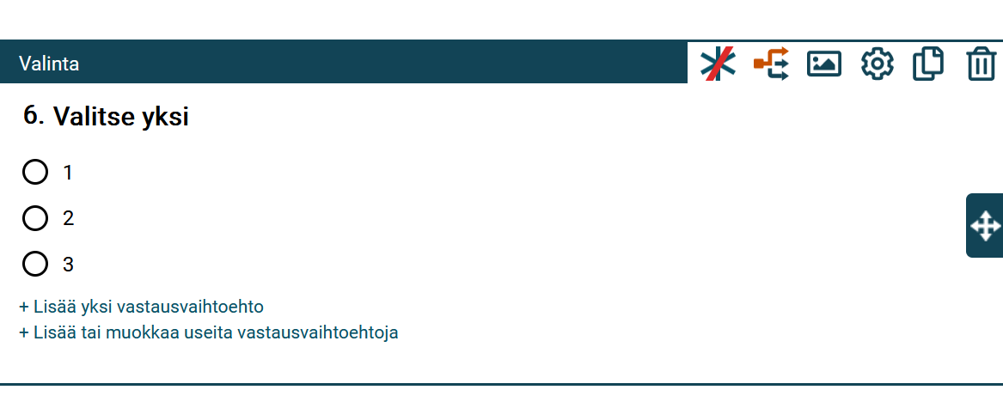
Valinta annetuista vaihtoehdoista
Notes:
Mitä, jos annetuista vaihtoehdoista mikään ei sovi vastaajalle? Muotoilu tai avoin vastausmahdollisuus lisäksi
Voi olla myös vaihtoehto, jossa voi valita useampia

Slide 16
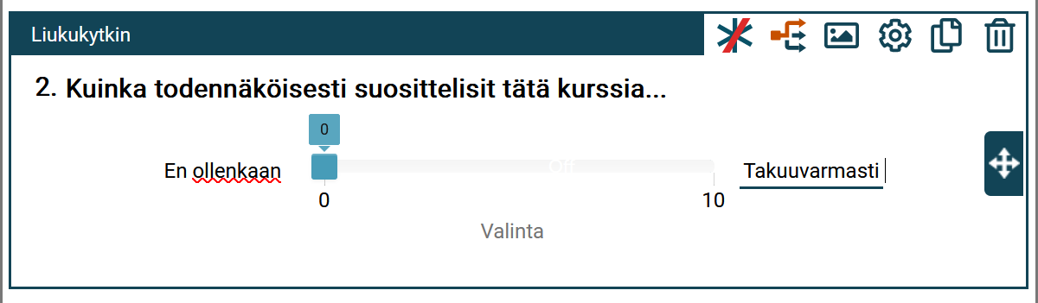
Liukukytkin
Notes:
Mitä mieltä näistä sanavalinnoista, onko tämä jatkuva muuttuja? Onko se intervallimuuttuja?

Slide 17
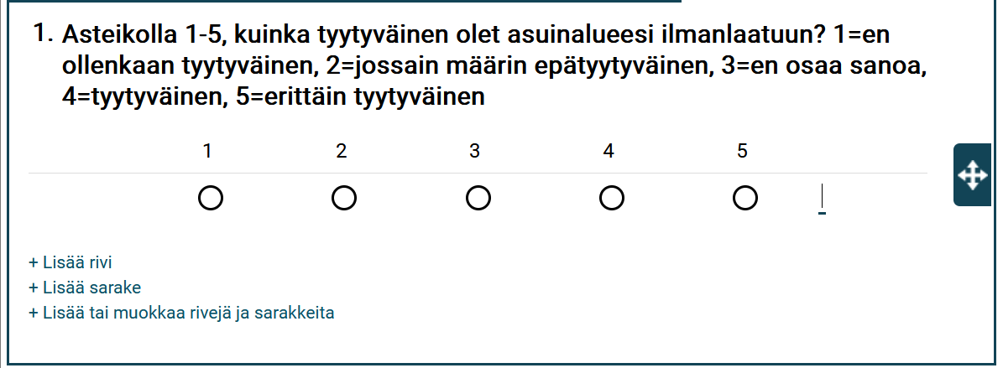
Likertin asteikko
Notes:
On hyvä olla keskikohdassa 'eos', sillä usein kaikilla ei ole mitään vahvaa mielipidettä, nämä vastausvaihtoehdot mahdollistavat totuudenmukaisemman vastaamisen kuin se, että eos ei olisi mukana (ei pakotettuja vastauksia)

Slide 18
Miten rakennetaan survey-lomake?
Tehdään Webropolissa, kurssiavustajat laittavat ryhmien lopullisen lomakkeen sinne
Kannattaa katsoa, mitä elementtivaihtoehtoja Webropolista löytyy: https://survey.aalto.fi/
Voidaan noudattaa samankaltaista rakennetta kuin puolistrukturoidun teemahaastattelun haastattelurungossa: alku, keskikohta, loppu

Slide 19
Alku
Kirjoita kyselylle lyhyt esittelyviesti, josta ilmenee, mitä varten kysely toteutetaan ja miksi kysely ja tutkimus on tärkeä
Lisää tiedot siitä, miten tietoja kerätään ja hyödynnetään keräämisen jälkeen ja siitä, että vastaukset pysyvät anonyymeinä

Slide 20
Alku
(a) tutkimuksen nimi, organisaation nimi ja tutkijoiden rooli
(b) tutkimuksen tarkoitus tai tavoite (älä kerro tutkimuskysymystä suoraan)
(c) kuinka kauan vastaaminen kestää (arvio)
(d) miten tietoja käytetään
(e) ovatko vastaukset ovat anonyymejä
(f) asiaankuuluvat ohjeet, jos ne eivät löydy myöhemmin kyselylomakkeesta.

Slide 21
Alku
Taustatietojen kysyminen (tärkeää analyysivaiheessa yleistämisen kannalta) ​
Lisää taustatietokysymyksiä, jotka ovat mielestäsi relevantteja harjoitusryhmänne tutkimuksen kannalta

Slide 22
Keskikohta
Mieti ensin, mistä tutkimuskysymykseen liittyvistä aiheista haluat saada tietoa, tunnista niiden muuttujatyyppi ja valitse muuttujatyypille sopiva kysymystyyppi/mittaustapa.
Aloita kysymyksillä, jotka oman arviosi mukaan voivat olla vastaajasta kiinnostavia (estää kyselyn kesken jättämistä)
Jokaisella kysymyksellä tulee olla selvä tarkoitus
Kysymyksen sanamuodoilla on suurta merkitystä. Mieti, miten pienet erot ohjaavat vastaamaan kysymykseen vastaajan näkökulmasta.
Muotoile kysymykset selkeästi (Kuinka monta kertaa päivässä käytät sosiaalista mediaa?' v. 'Sosiaalisen median käyttö per päivä')
Notes:
Mieti ensin, mistä tutkimuskysymykseen liittyvistä aiheista haluat saada tietoa, tunnista niiden muuttujatyyppi ja valitse muuttujatyypille sopiva kysymystyyppi/mittaustapa. -- yksi mahdollisuus on seurata pääpiirteittäin haastattelurungon teemoja ja kehittää niiden perusteella määrälliseen survey-kyselyyn sopivia kysymyksiä

Slide 23
Loppu
Kiitä
Lisää kyselyn toteuttamisesta vastaavan henkilön yhteystiedot (Vivi Säiläkivi, vivi.sailakivi@aalto.fi)

Slide 24
Esimerkki survey-lomakkeesta
Teoksesta Clark ja muut, 2021, Bryman's Social Research Methods, Oxford University Press, s. 755
Notes:
Luentotehtävä 2: mitä muuttujatyyppejä tässä kullakin kysymyksellä mitataan ja millä kysymystyypillä? Diskreetti vai jatkuva, mikä aiemmin luetelluista viidestä tyypistä?

Slide 25
Muita asioita
Käytä avoimia tekstilaatikkokysymyksiä harkitusti. Liikaa niitä voi johtaa vastaajan väsymiseen tai epämotivaatioon. Näiden vastausten analysoiminen on myös työläämpää (vaikka voi olla paikallaan). Käytä avoimia vastauksia kuitenkin silloin, kun uskot, että vastaajan omien sanojen huomioiminen olisi paikallaan.
Vastaajilla täytyy olla oletettavasti pääsy tietoon, jota heiltä kysytään (esimerkiksi vanhempien tulotaso ei aina ole sellainen).
Kysy kysymyksiä, joihin ei liity stigmaa tai haloa, jotta vastaajat eivät vastaisi sosiaalisen hyväksyttävyyden perusteella.
Jos jonkin kysymyksen tarkoitus vaikuttaa epäselvältä, lisää perusteleva ja selventävä osa.
Älä käytä lyhenteitä
Älä kysy kahta asiaa samassa kysymyksessä
Älä käytä johdattelevia kysymyksiä

Slide 26
Otoskoko, otanta, yleistäminen
https://www.youtube.com/watch?v=qhzkCebkSWE
https://www.youtube.com/watch?v=-roteng9ly0
Mitä näiden videoiden viesti tarkoittaa survey-kyselyn toteuttamisen suhteen tällä kurssilla? Satunnaisotos ei käytännössä mahdollinen, tarvittavan suuri otoskoko ei välttämättä saavutettavissa.
-->ideaali otoskoko kannattaa laskea ja loppuraportissa verrata sitä toteutuneeseen otoskokoon ja pohtia mahdollisen eron vaikutusta yleistysten tekemisen mahdollisuuksiin ja rajoituksiin
Myös survey-lomakkeen taustatietojen perusteella voi katsoa, minkä tyyppiset ihmiset ovat vastanneet ja salliiko se tulosten yleistämisen
Notes:
Ensimmäinen video: mitä otanta tarkoittaa ja miksi sitä käytetään?
Täytyy itse selvittää, kuinka monta opiskelijaa otaniemessä on tai kuinka monta opiskelijaa informaatioverkostojen koulutusohjelmassa on. Minä en tiedä
https://www.calculator.net/sample-size-calculator.html

Slide 27
Palautus 3: Survey-lomake
Laadi harjoitusryhmäsi tutkimuskysymyksen perusteella survey-lomake, jossa käytät sekä avoimia että suljettuja kysymyksiä. Laadi noin 15 kysymystä. Lisää jokaiseen kysymykseen perustelu siitä, miksi se pitäisi kysyä, tunnista kysyttävän asian muuttujatyyppi ja määrittele sopiva mittaustapa (kts. diat ja Webropol). Tee selkeä alku, keskikohta ja loppu.
Tee Wordissä tms., ei vielä Webropolissa.
Dl 12.2 klo 12

Slide 28
Sen jälkeen, kun harjoitusryhmälle yhteinen survey-lomake on luotu harjoitusryhmissä ja kurssiavustajat ovat siirtäneet sen Webropol -alustalle, voi nettiin laitetun kyselyn linkkiä ryhtyä levittämään.
Keksi omat keinot levittää kyselyä tutkittavassa ryhmässä.
Kyselylomake suljetaan 12.3 ennen kyselyaineiston analyysiluentoa.
Per opiskelija, yritä löytää noin 15 vastaajaa.
Varmista, että vastaaja ei ole vastannut kyselyyn jo aiemmin.

